Slide 1
Parallelweg N209
Fietsveiligheid
30 maart 2023

Slide 2
Opening
Wie heeft u voor zich:
Diederik Braat (provincie Zuid-Holland)
Mark van Schuylenburg (provincie Zuid-Holland)
Ronald de Waal (gemeente Lansingerland)
Marco van der Linden (Royal HaskoningDHV)
Anthoni Mollina Gallardo (Royal HaskoningDHV)
Waarom deze avond:
Plannen met u bespreken om de westzijde van de Hoekeindseweg, door ons parallelweg-west genoemd, fietsveiliger te maken tussen Bergschenhoek / Berkel en Rodenrijs en Bleiswijk.
Provincie en gemeente hebben nog geen middelen om verbeteringen te realiseren, maar willen op voorhand graag mogelijke oplossingen aan u voorleggen.

Slide 3
Hoe ziet de avond eruit
Opening (19.30 - 19.35)
Aanleiding herinrichting (19.35 - 19.45)
Toelichting op het ontwerp (19.45 - 19.55)
Vervolgproces (19.55 - 20.00)
Uitloop en vragen (20.00 - 20.15)
Bespreken van de ontwerpen in de grote hal (20.15 – 21.00)

Slide 4
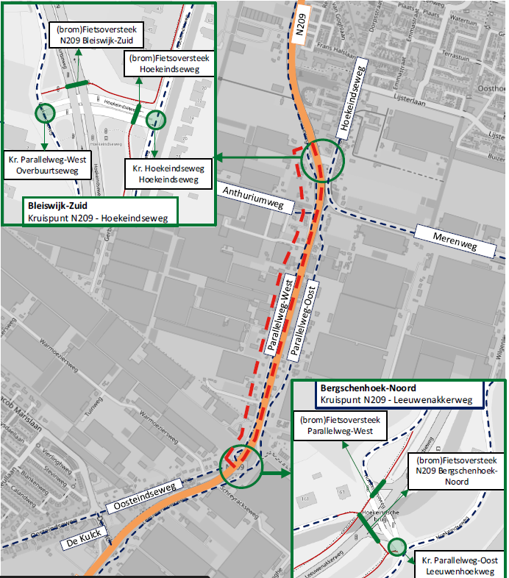
Aanleiding herinrichting
Vraag van Provinciale Staten naar fietsveiligheid te kijken.
Geconcludeerd dat
ongelijkvloerse kruisingen duur en moeilijk inpasbaar zijn
oversteek fietsers met N209 op zichzelf veilig is
inrichting rondom kruisingen voor fietsers beter kan en onveilig gedrag uitlokt
fietsveiligheid op parallelweg-west verbeterd moet worden
parallelweg-west en Anthuriumweg zijn belangrijke schoolroutes
* onderzoek RoyalHaskoning/DHV 2019 en 2021

Slide 5
Opgaven
Parallelweg-west tussen kruising Bleiswijk-Zuid en Anthuriumweg
Parallelweg-west tussen Anthuriumweg en kruising Bergschenhoek-Noord
Kruisingen N209 Bleiswijk-Zuid en Bergschenhoek-Noord
Kruising parallelweg-west en Anthuriumweg

Slide 6
Toelichting op ontwerp parallelweg-west
Op basis verhouding gemotoriseerd verkeer en fietsers is gekozen voor:
Fietsstroken op gedeelte kruising Bleiswijk-zuid / Anthuriumweg
Fietsstraat op gedeelte Anthuriumweg / kruising Bergschenhoek-Noord

Slide 7
Hoe ziet dat eruit?
Fietsstroken
Fietsstraat

Slide 8
Fietsstroken
Voordelen:
Plaats op de rijbaan wordt versterkt
Fietsstroken in rood asfalt werken attentieverhogend
Veiligheidsgevoel fietsers neemt toe
Nadelen:
Vrachtverkeer haalt fietsers in en kan deze “wegdrukken”

Slide 9
Fietsstraat
Voordelen:
Fiets wordt “hoofdgebruiker” (auto te gast)
Snelheidslimiet naar 30km/u, waardoor kleinere snelheidsverschillen
“Visuele versmalling”
Veiligheidsgevoel neemt toe
Inrichting ontmoedigt het inhalen fietsers door autoverkeer
Nadelen:
In het noordelijk deel rijden meer auto’s dan fietsers, waardoor een fietsstraat niet gewenst is.
Fietsstraat heeft geen juridische status, juridisch gezien is dit gewoon een 30km/u weg.

Slide 10
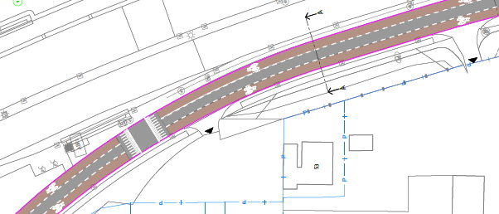
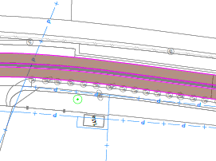
Het ontwerp
Combinatie van fietsstraat en fietsstroken
Deel A: Ten zuiden van Anthuriumweg fietsstraat
Deel B: Ten noorden van Anthuriumweg fietsstroken
Volledig ontwerp hangt zo in de grote hal

Slide 11
Kruispunt Bergschenhoek
Kruispunt “Bergschenhoek noord” wordt aangepast zodat deze veiliger is voor de fiets (zie afbeelding hiernaast)

Slide 12
Kruispunt Anthuriumweg
Kruispunt Anthuriumweg wordt mogelijk een gelijkwaardig kruispunt (rechts heeft voorrang). Deze beslissing is nog niet definitief.

Slide 13
Kruispunt Bleiswijk
Kruispunt “Bleiswijk Zuid” blijft vooralsnog zoals in de huidige situatie en zal als totaal kruispunt in relatie tot doorstroming N209 en ontwikkelingen Merenweg nader moeten worden bekeken

Slide 14
Vervolgproces
Opmerkingen die deze avond worden opgehaald worden beschouwd en verwerkt
Na het verwerken van de opmerkingen volgt een 2e bewonersavond
Wanneer u zich in plannen kunt vinden leggen provincie en gemeente de plannen voor aan hun bestuur met het verzoek geld vrij te maken voor verbeteringen

